Slide 1
Практика по теме: игра «Змейка»
Выполнил студент 595 группы: Лаптев Александр
Руководитель: Матющенко Ю.Я.

Slide 2
Цель: 1. Создание программного продукта для развлекательных целей. Задачи: 1. Обзор существующих аналогов данного программного продукта. 2. Определение перечня требований к моему программному продукту на основе проведённого обзора. 3. Выбор среды программирования и языка программирования. 4. Проектирование программы. 5. Создание программы. 6. Отладка и тестирование программы.

Slide 3
Требования к разработке были следующими: 1. Программный продукт должен работать на персональном компьютере типовой комплектации. 2. Программный продукт должен запускаться под операционной системой линейки Windows. 3. Программный продукт должен выполнять все действия, описанные в пояснительной записке. 4. Программный продукт должен применяться для развлекательных целей. 5. Программный продукт должен обладать понятным интерфейсом и удобным игровым меню.

Slide 4
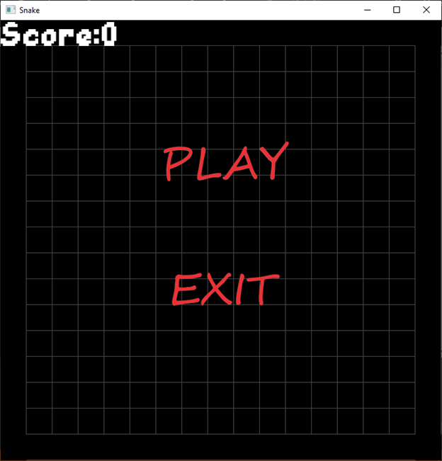
Меню игры
Проект интерфейса: Интерфейс программного продукта состоит из главного окна (меню игры), игрового поля, окон паузы и окончания игры.

Slide 5
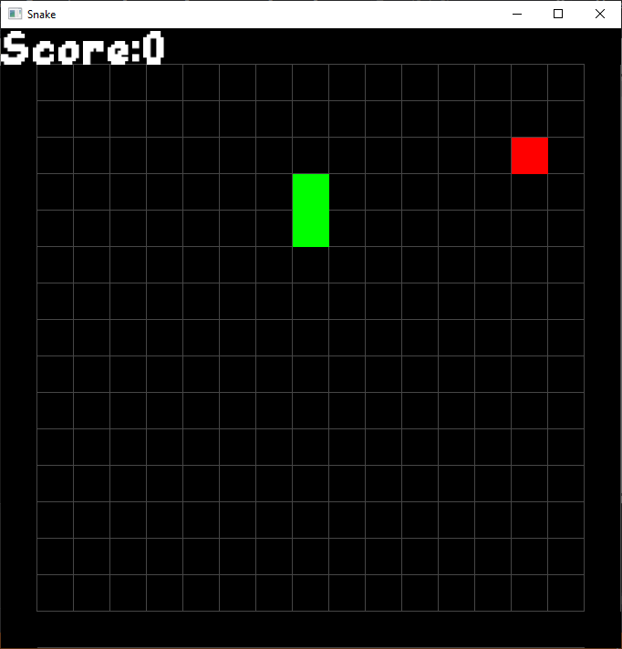
Игровое поле

Slide 6
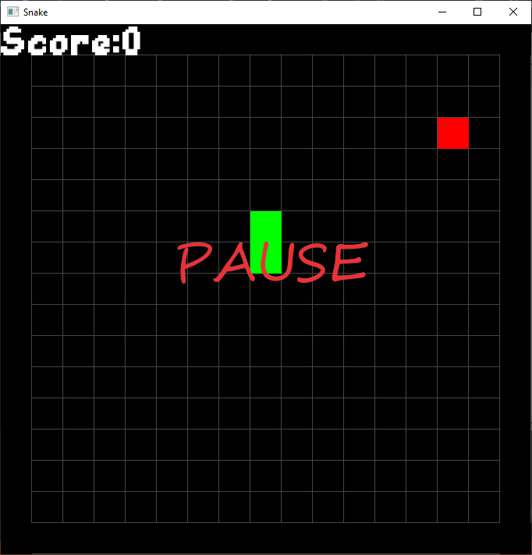
Пауза

Slide 7
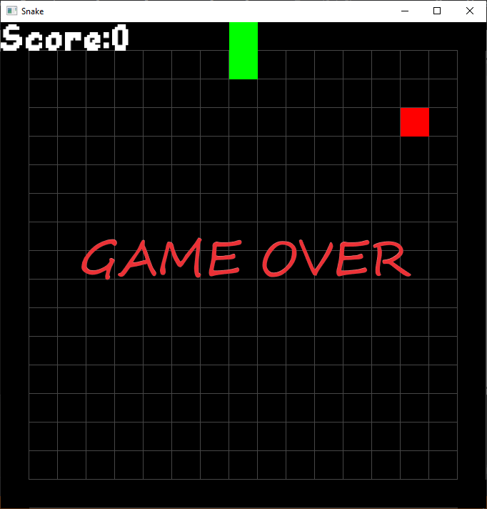
Конец игры

Slide 8
При создании проекта использовался язык программирования С++ и среда программирования Visual Studio. Использование такого языка программирования обосновано тем, что С++ является более быстрым языком программирования с точки зрения скорости выполнения кода, в С++ есть довольно большой набор различных библиотек для выполнения разных задач. Использование среды программирования Visual Studio обусловлено тем, что эта среда является очень удобной средой для программирования на С++ (в ней очень много функций, которые упрощают поиск ошибок в коде и, как следствие, упрощают отладку программы).

Slide 9
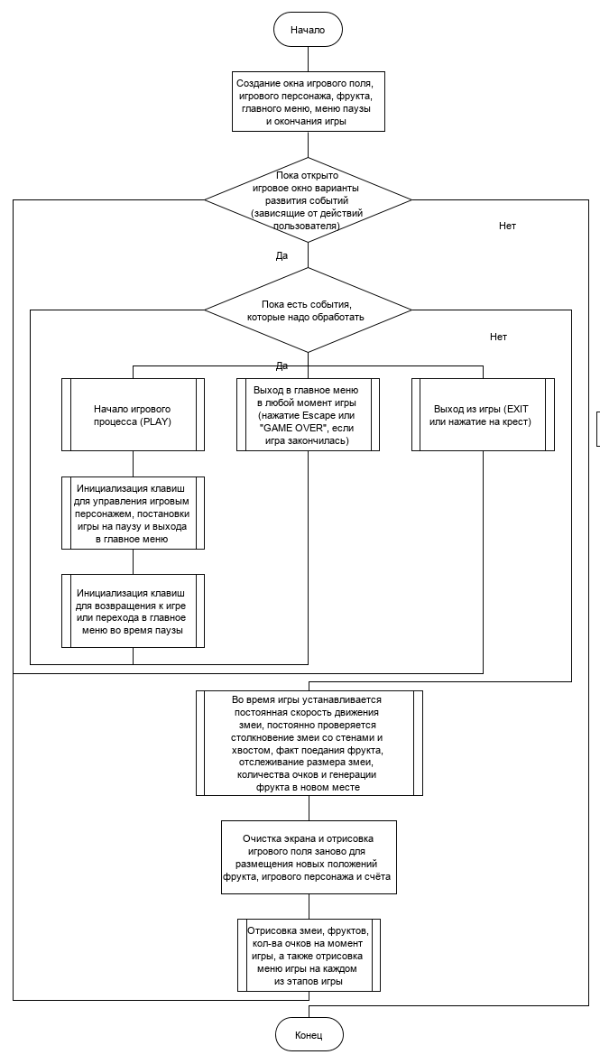
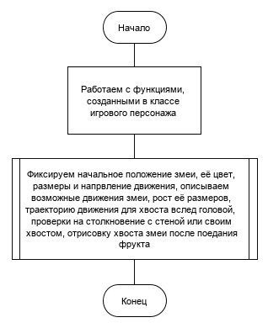
Рис. 1. Блок-схема основного алгоритма Рис. 2. Диаграмма класса Snake Рис. 3. Блок-схема для решения Snake.cpp

Slide 10
В ходе практики было сделано: 1. Реализована игра с графическим интерфейсом: «Змейка». 2. В игре реализовано понятное и удобное меню. 3. В игре установлены клавиши для быстрого перехода в различные части меню и управления игровым персонажем. 4. В игре реализован подсчёт очков игрока. 5. Реализовано соблюдение всех основных правил классической игры «Змейка».

